Slide 1

Name · Klasse · Datum ergänzen

Slide 2
Was macht Leuchtstofflampen besonders?
Die Technologie prägte jahrzehntelang Beleuchtung in Arbeits- und Lernräumen.
Prinzip
Gasentladung erzeugt UV-Strahlung; die Leuchtstoffschicht wandelt diese in sichtbares Licht um.
Stärken
Gute Lichtausbeute, gleichmäßige Ausleuchtung und viele Lichtfarben.
Grenzen
Quecksilber, Anlaufzeit und Schaltfestigkeit sind die größten Nachteile.

Slide 3
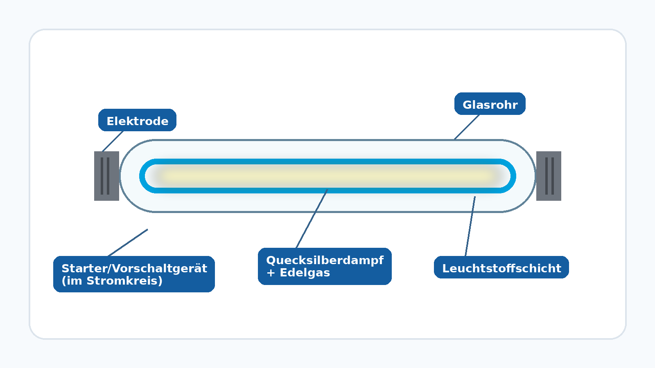
Aufbau einer Leuchtstofflampe
Wichtige Bauteile und ihre Aufgabe im Stromkreis
Glasrohr schützt die Bauteile und führt die Entladung.
Elektroden zünden die Entladung beim Einschalten.
Quecksilberdampf und Edelgas erzeugen UV-Strahlung.
Leuchtstoffschicht wandelt UV in sichtbares Licht um.
Vorschaltgerät begrenzt den Strom und stabilisiert den Betrieb.

Slide 4
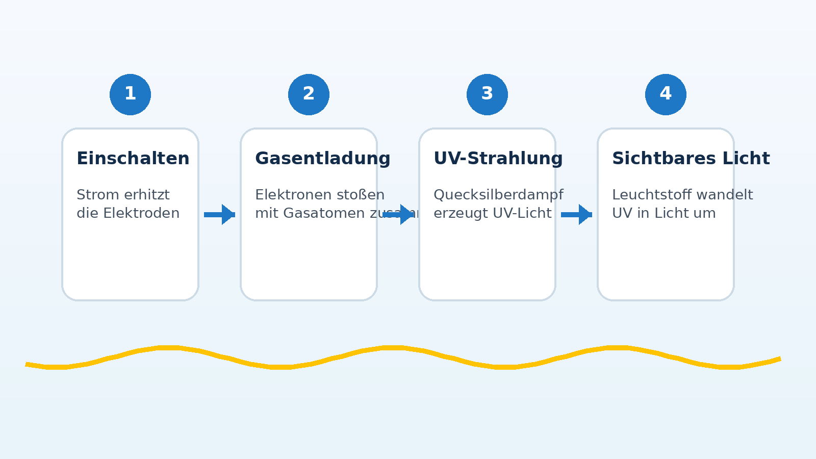
Funktionsweise
Vom Einschalten bis zum sichtbaren Licht

Slide 5
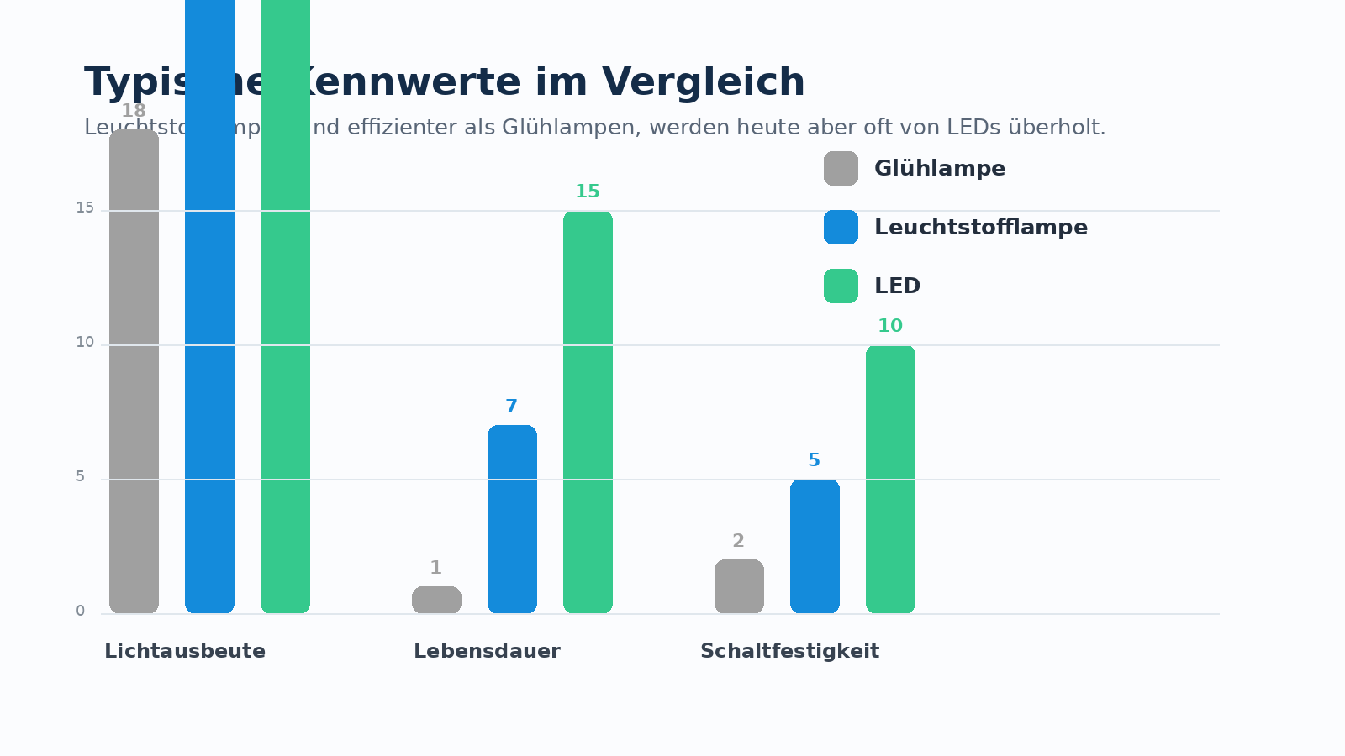
Betriebsverhalten und Kennwerte
Leuchtstofflampen sind effizienter als Glühlampen, aber empfindlicher als LEDs.
kurze Anlaufzeit bis zur vollen Helligkeit
häufiges Schalten verkürzt die Lebensdauer
Temperatur beeinflusst Lichtstrom und Startverhalten
ältere Anlagen können flackern oder summen
elektronische Vorschaltgeräte verbessern Komfort und Effizienz

Slide 6
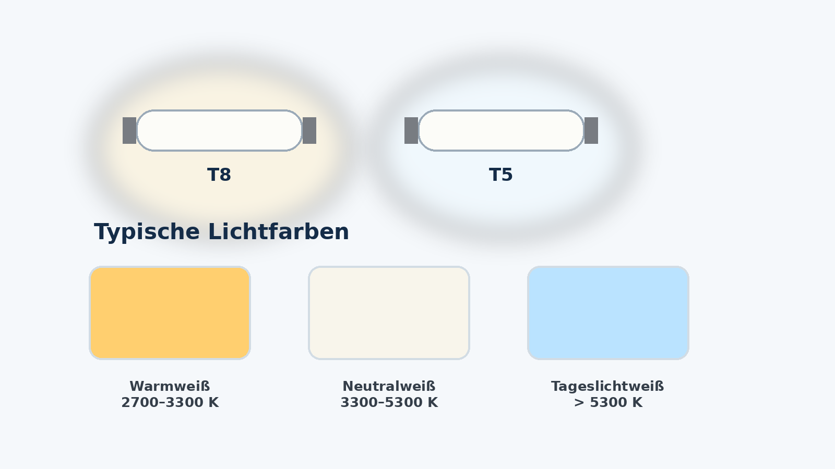
Bauformen und Farbtemperaturen
Typische Röhrenformen und Lichtfarben im Überblick
T8 ist der klassische Standard, T5 ist schlanker und meist effizienter. Die passende Lichtfarbe richtet sich nach Arbeitsaufgabe und Raumwirkung.

Slide 7

Typische Anwendungsbereiche
Wo Leuchtstofflampen besonders häufig eingesetzt wurden

Slide 8
Vor- und Nachteile
Die wichtigsten Argumente auf einen Blick
Vorteile
gute Lichtausbeute
großflächige, gleichmäßige Ausleuchtung
verschiedene Lichtfarben verfügbar
lange Zeit wirtschaftlicher Standard
Nachteile
enthält Quecksilber
Anlaufzeit bis volle Helligkeit
empfindlich bei häufigem Schalten
heute oft LED technisch unterlegen

Slide 9

Besonderheiten: Umwelt und Entsorgung
Der Umgang mit Leuchtstofflampen verlangt Sorgfalt.

Slide 10
Fazit
Technisch bedeutsam, heute aber meist von LEDs ersetzt
Leuchtstofflampen waren ein wichtiger Schritt zu effizienter Beleuchtung – ihre Zukunft gehört jedoch meist der LED.
Technik
Gasentladung + Leuchtstoffschicht erzeugen sichtbares Licht.
Praxis
Geeignet für große Räume mit gleichmäßiger Ausleuchtung.
Trend
Wegen Quecksilber und Effizienz wird zunehmend auf LED umgestellt.

